Slide 1
Ch_110_Solární energie
Registrační číslo projektu: CZ.1.07/1.1.38/02.0025
Název projektu: Modernizace výuky na ZŠ Slušovice, Fryšták, Kašava a Velehrad
Tento projekt je spolufinancován z Evropského sociálního fondu a státního rozpočtu České republiky.
Ch_110_Energie_Solární energie
Autor: Mgr. Jiří Sukaný
Škola: Základní škola Velehrad, okres Uherské Hradiště, příspěvková organizace

Slide 2
Anotace:
Digitální učební materiál je určen pro seznámení, rozšíření
a upevňování učiva o obnovitelných zdrojích energie.
Materiál rozvíjí, podporuje, vysvětluje znalosti o obnovitelných zdrojích
energie.
Je určen pro předmět chemie 9. ročník
Tento materiál vznikl ze zápisu autora jako doplňující materiál k učebnici:
Beneš, P., Pumpr, V., Banýr, J., Základy chemie 2 pro 2. stupeň
základní školy a nižší ročníky víceletých gymnázií a střední školy,
FORTUNA, Praha 1997

Slide 3
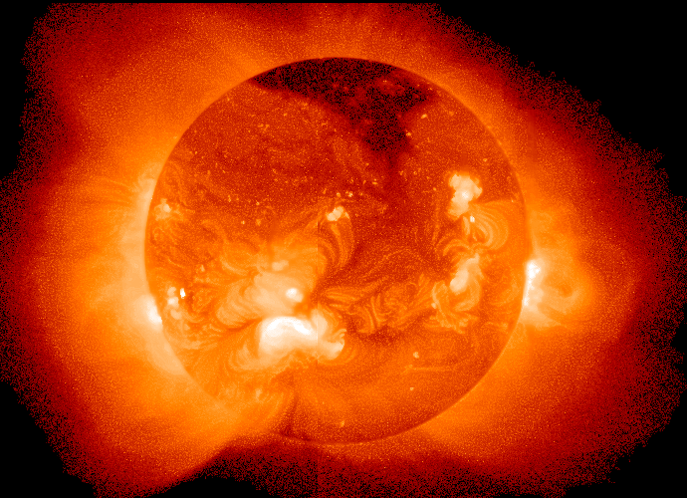
Solární energie
Solární = sluneční energie
Vzniká termojadernou fúzí (slučováním) atomů vodíku za vzniku helia. Při tom se uvolní obrovské množství energie.
Vyčerpání vodíku nastane až za několik miliard let ⇨ obnovitelný zdroj.

Slide 4
Projevy sluneční energie na Zemi
energie fosilních paliv = uskladněná sluneční
energie větru – vzniká nerovnoměrným ohřevem částí zemského povrchu, vítr vyvolává navíc vznik vln
energie biomasy – uskladněná sluneční energie do chemických vazeb fotosyntézou – biomasa se spaluje nebo využívá jako potrava
vodní energie – sluneční energie – umožňuje koloběh vody
teplo
elektromagnetické záření

Slide 5
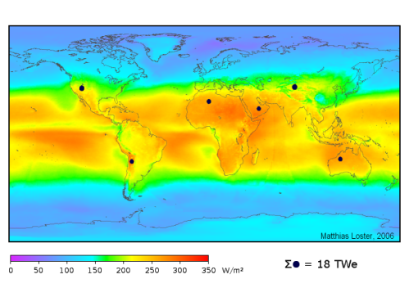
Mapa intenzity sluneční energie dopadající na Zemi

Slide 6
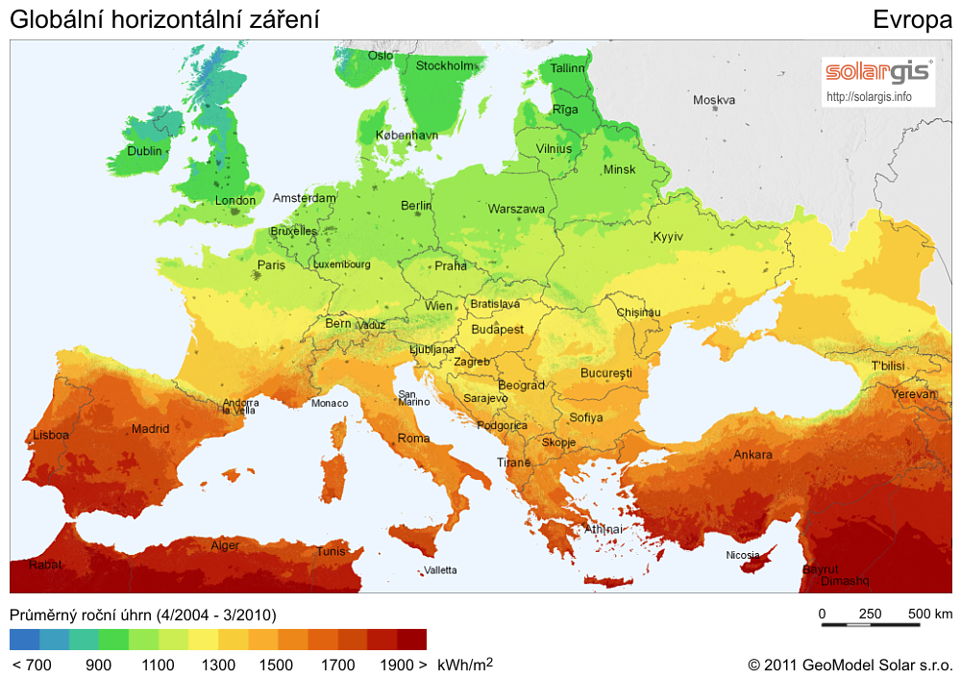

Slide 7
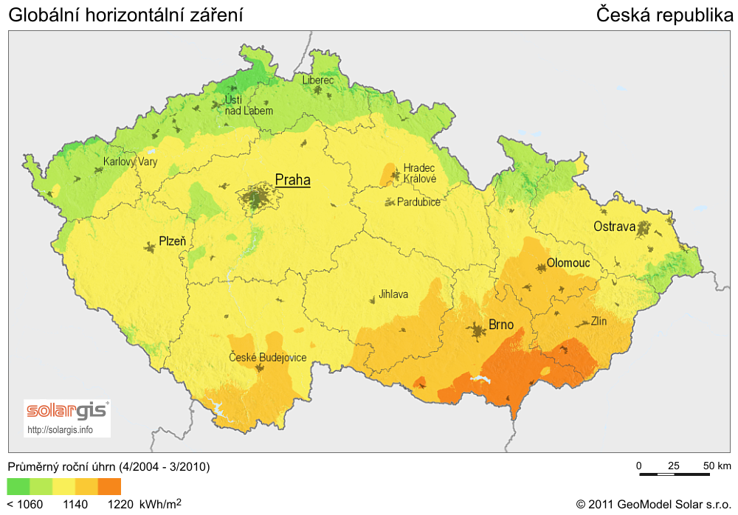

Slide 8
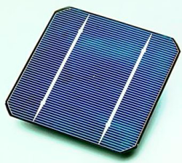
Fotovoltaický článek
Polovodičová součástka schopná měnit světlo na elektrickou energii.
první fotovoltaický článek sestrojen v r. 1883 – účinnost 1%
konstrukce současných článků vznikla v r. 1954 v Bell Laboratories – účinnost až 17% v ideálním případě
princip – uvolňování elektronů v důsledku absorpce elektromagnetického záření
základ tvoří vrstva křemíku nanesená např. na sklo
vyrábí se z nich solární panely

Slide 9
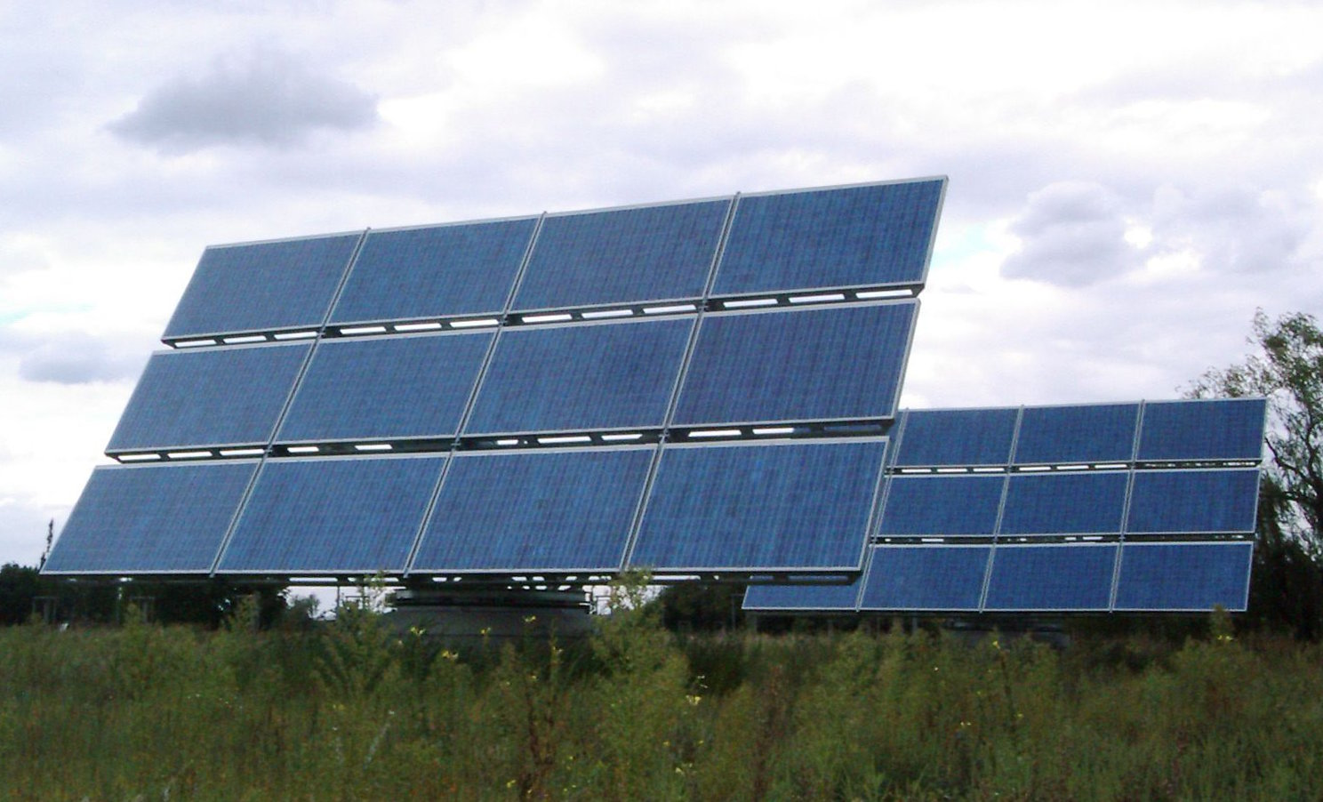
Využití fotovoltaických článků
zpočátku především kosmonautika
ropné plošiny
pobřežní majáky
v zemích kde neexistuje elektrická síť
jachty, karavany, odlehlé chaty, farmy
dnes se připojují přímo na energetickou síť – mohou doplňovat zvýšenou denní spotřebu energie

Slide 10
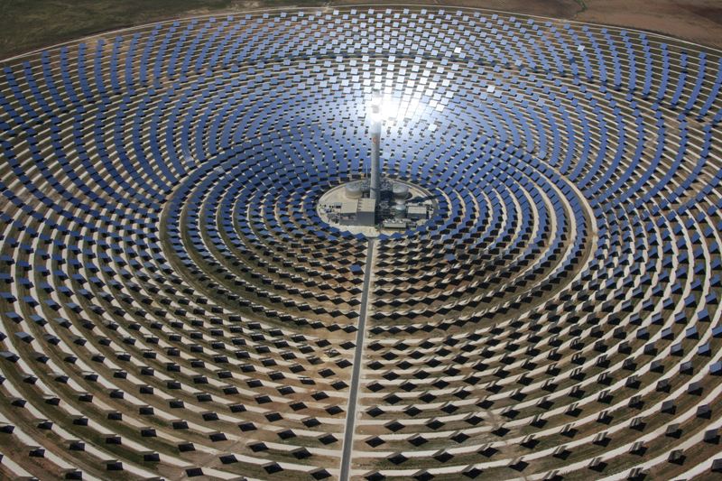
Solární elektrárna Gemasolar na jihu Španělska výkon 19,9 MW s uskladněním tepla v tavenině soli až na 15 hodin.

Slide 11
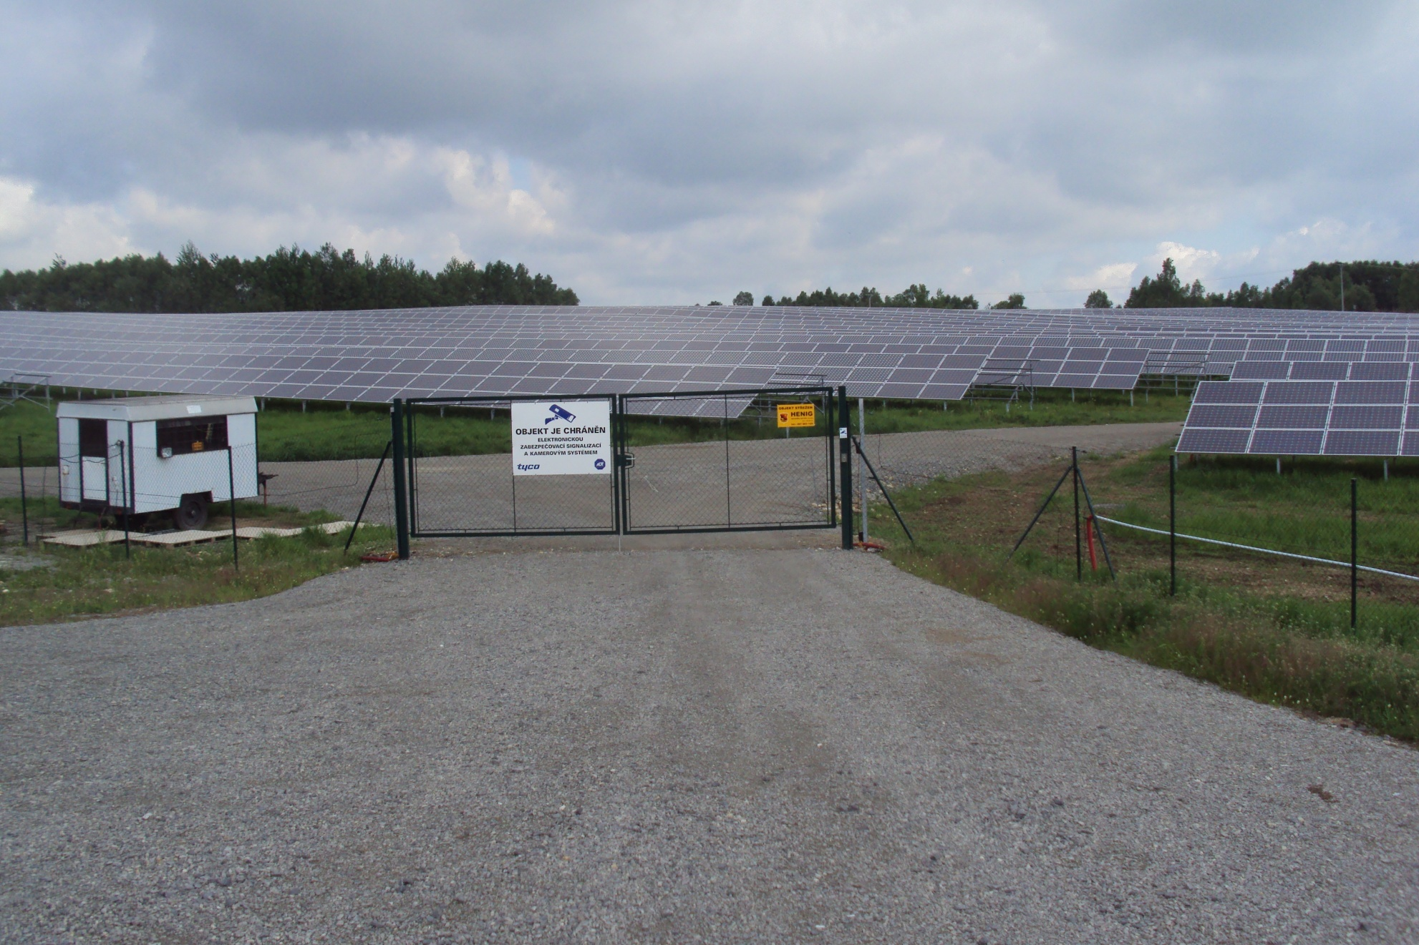
Solární elektrárna u Stráže pod Ralskem – výkon 5 MW.

Slide 12
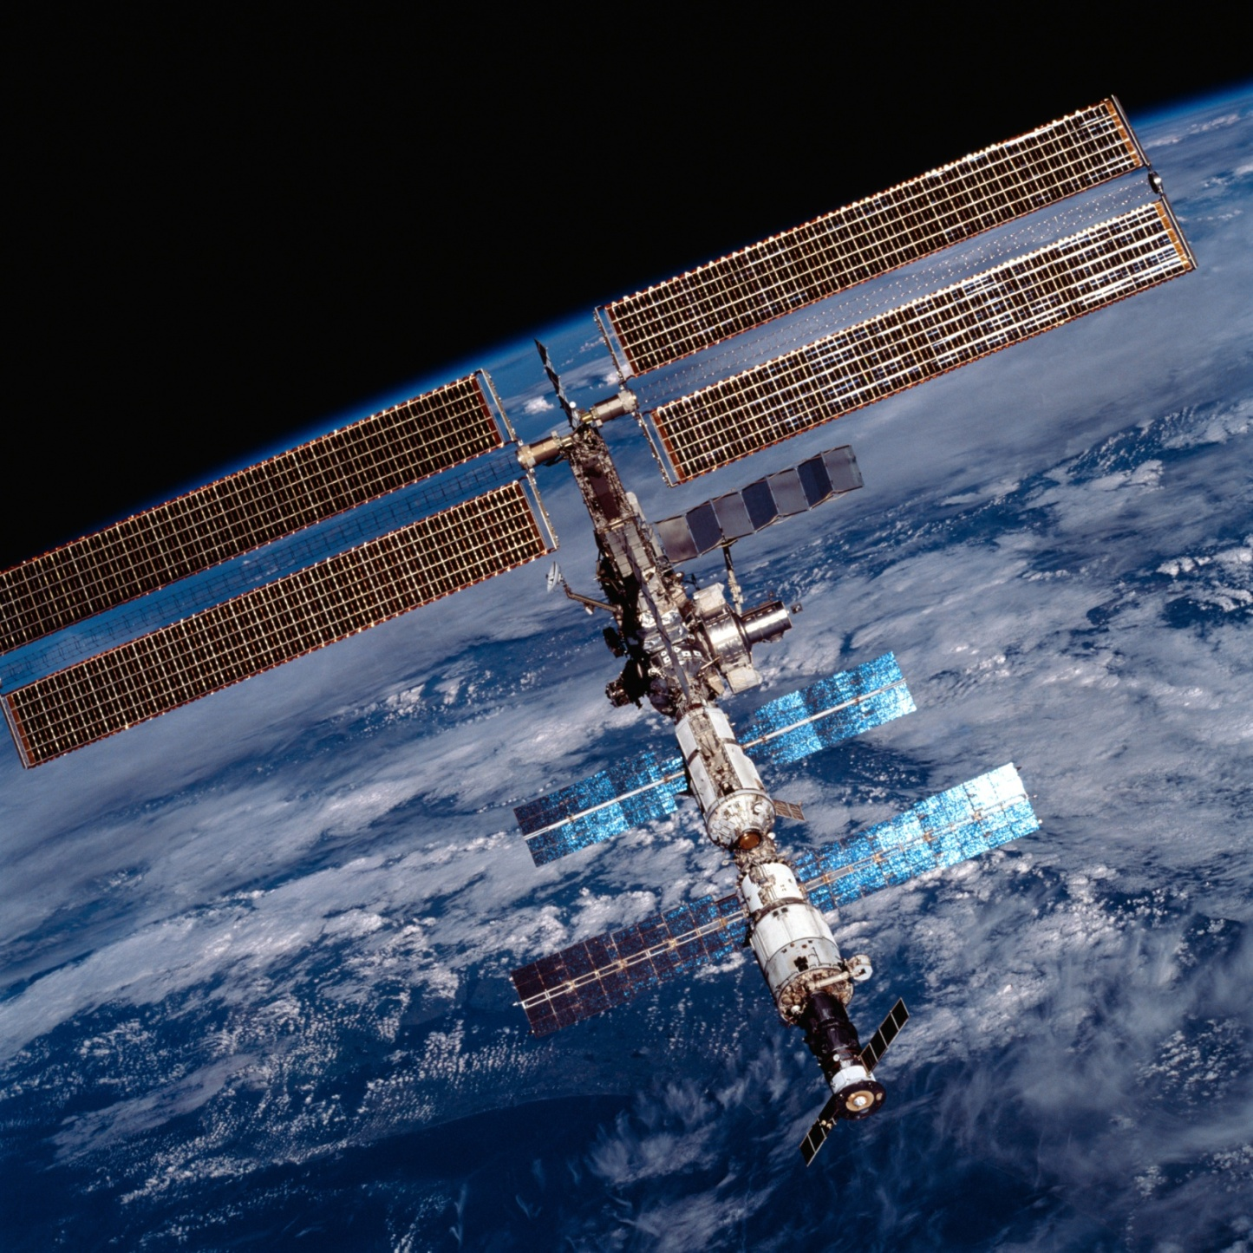
ISS – solární panely

Slide 13
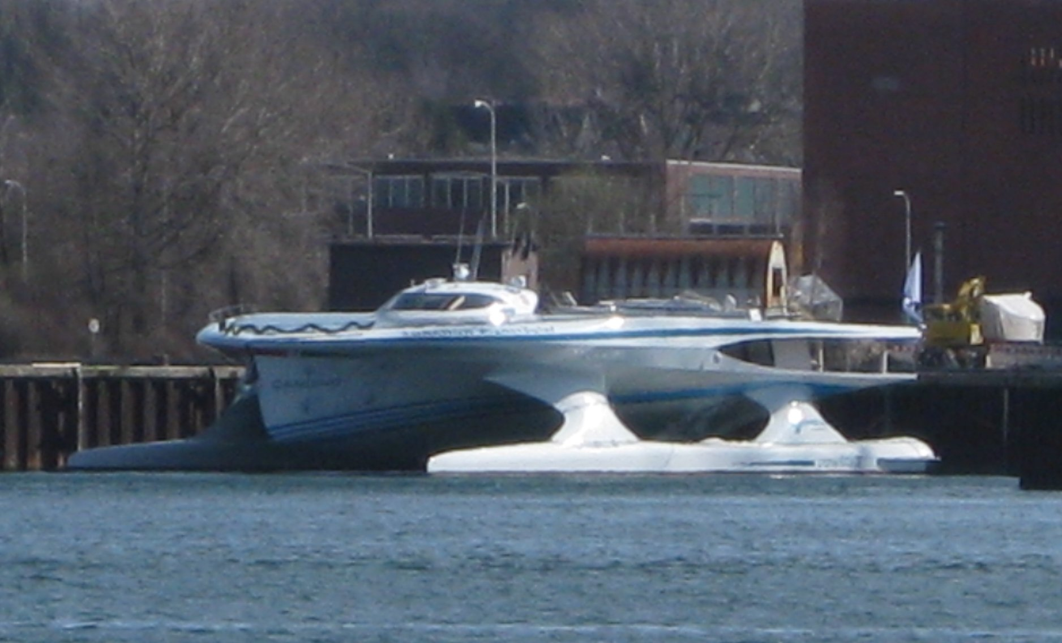
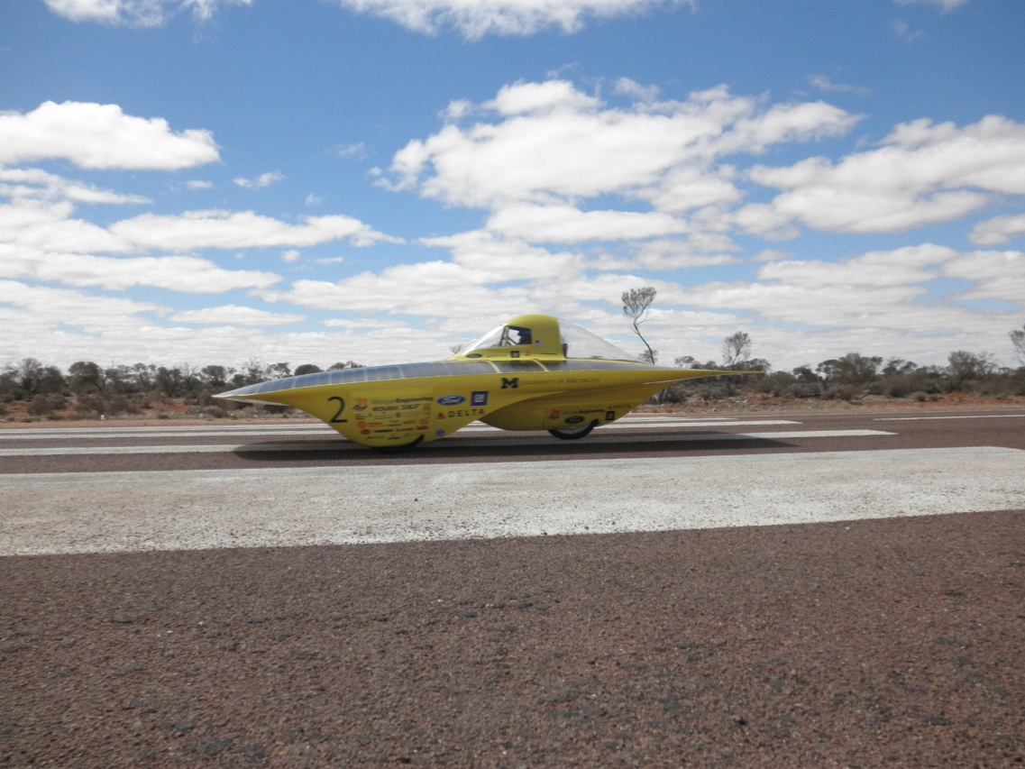
Největší solárně poháněná loď typu katamarán - Tûranor PlanetSolar – délka 30m, šířka 15m, 470m² solárních panelů, postavena v r. 2010
Solární vozítko Michiganské univerzity při testovací jízdě.

Slide 14
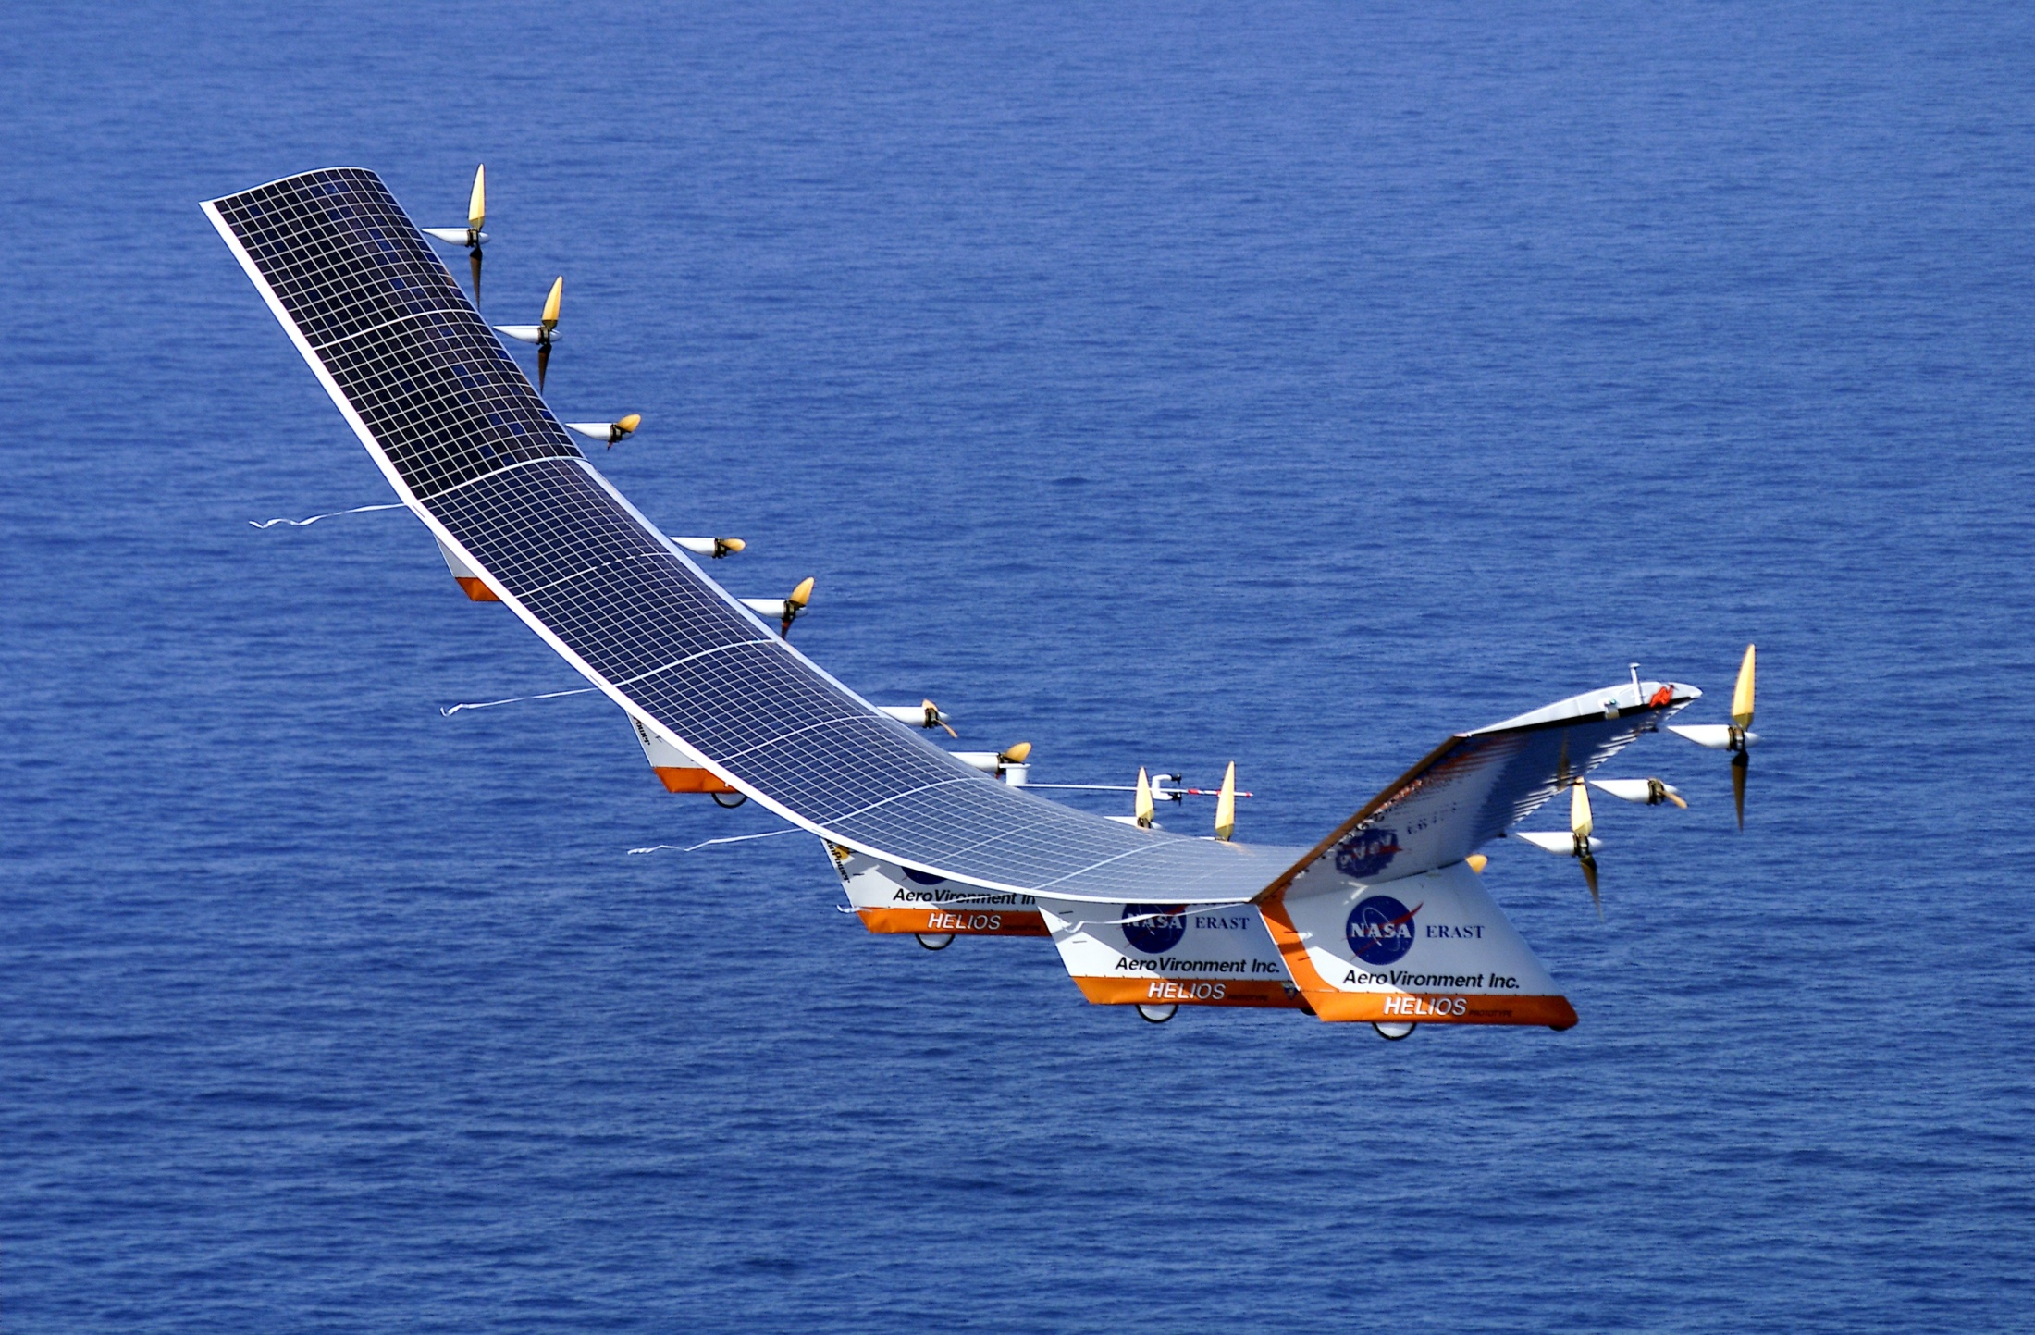
Solárně poháněný letoun Helios UAV

Slide 15
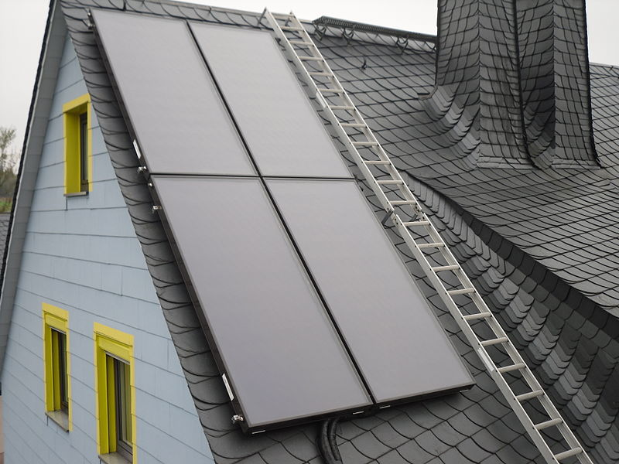
Fototermický kolektor
Přeměňuje sluneční záření na tepelnou energii.
Využívá se pro ohřev vody administrativních , průmyslových objektů, domácností, bytů, bazénů.
Fototermický solární kolektor na střeše domu.

Slide 16
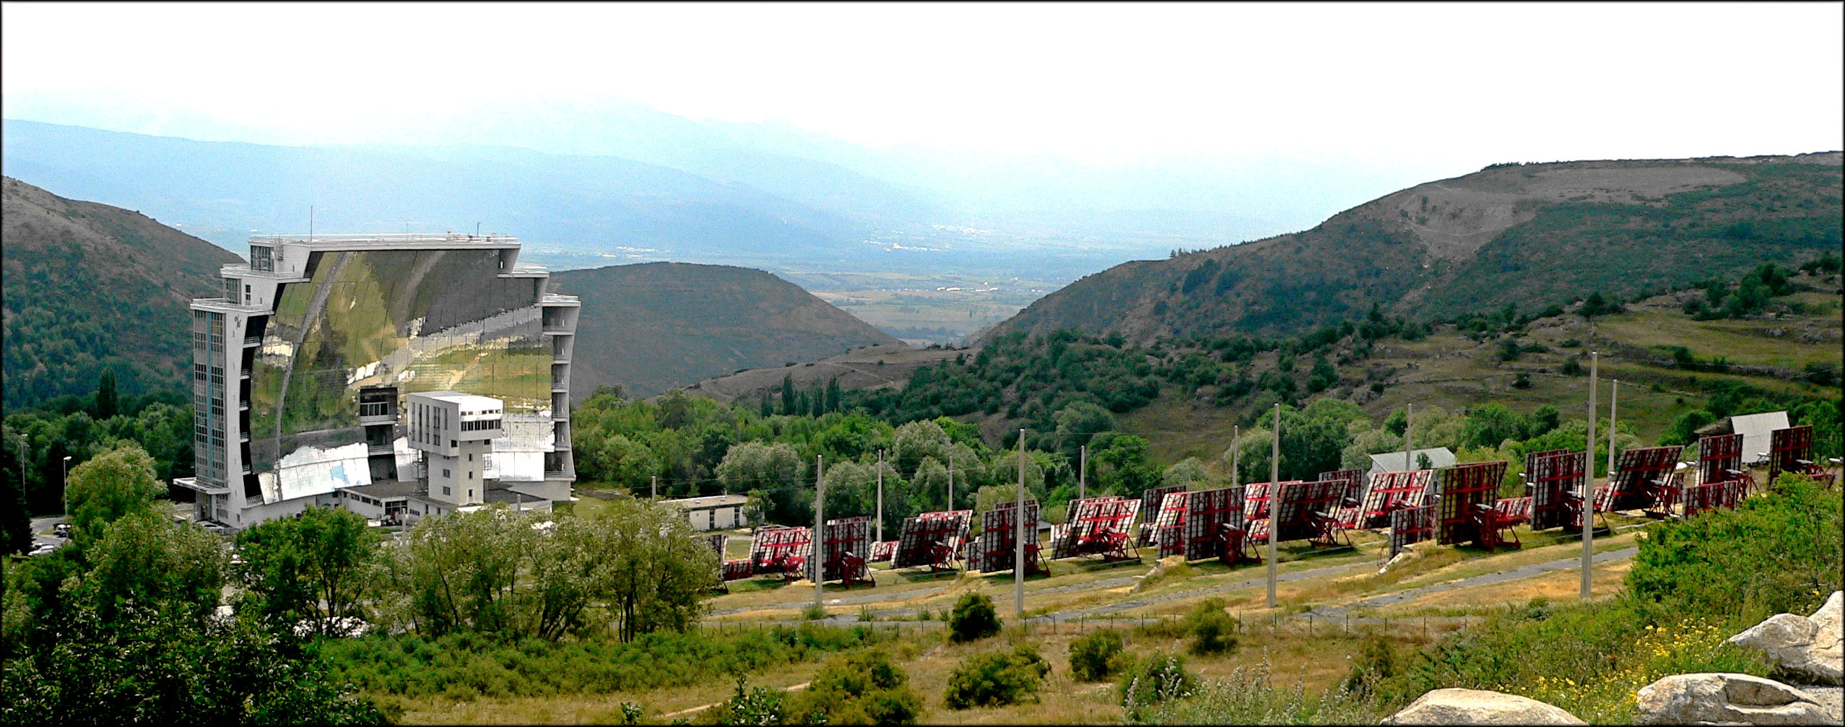
Solární pec
Využívá se soustředění slunečních paprsků do jednoho místa.
Budova s parabolickým zrcadlem o ploše 2000m² a laboratoří – ve francouzských Pyrenejích v Odeillo – první a největší sluneční pec na světě. Dosahuje teplot kolem 3800°C. Slunce soustřeďuje na parabolu 63 heliostatů na stráni.

Slide 17
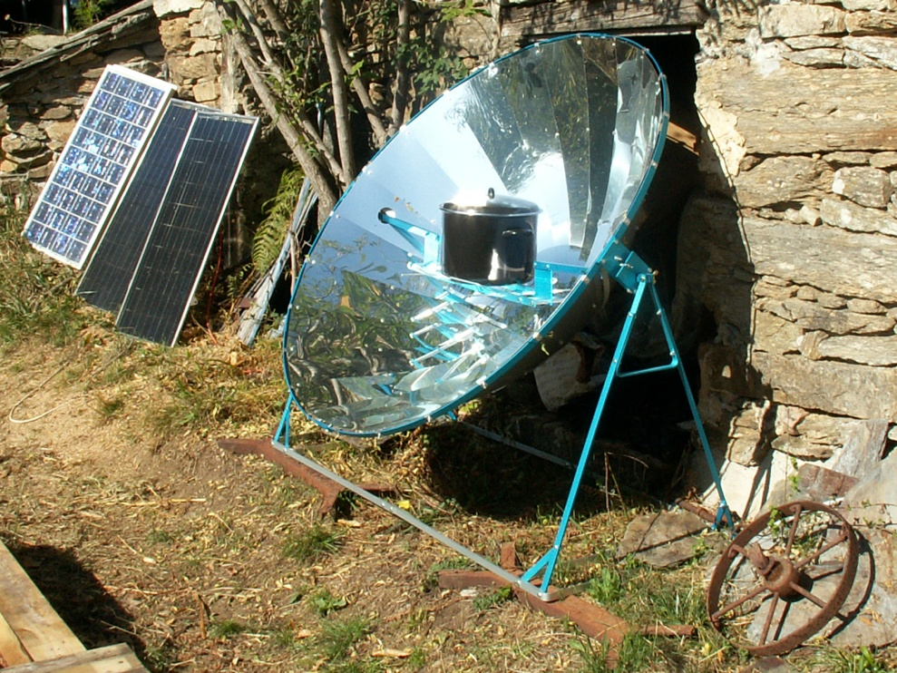
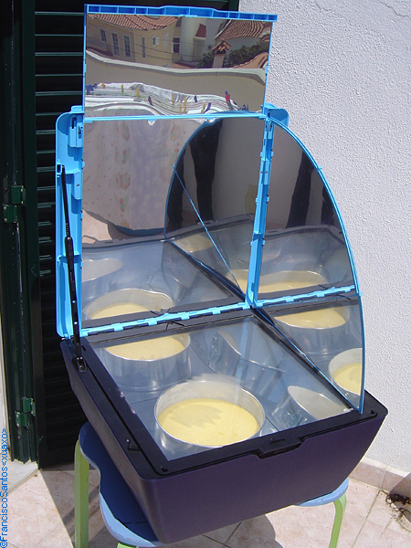
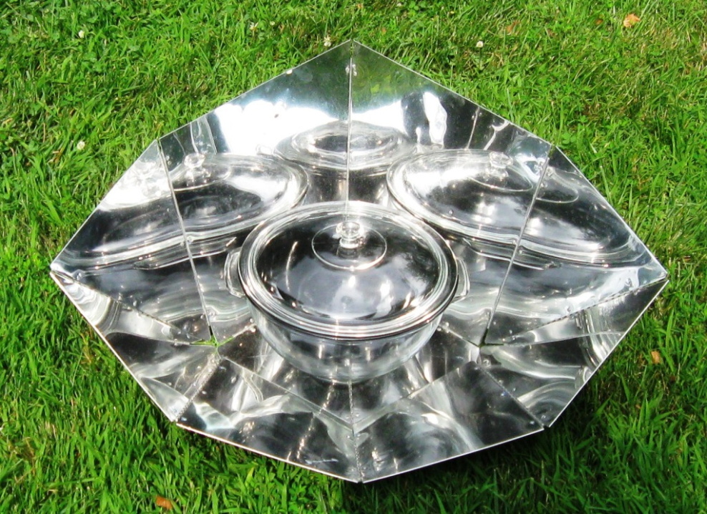
Solární vařič
Využívá se soustředění slunečních paprsků do jednoho místa.

Slide 18
Výhody solární energie
obnovitelný zdroj
nevznikají žádné emise nebo jiné škodlivé látky
provoz je zcela bezhlučný, bez pohyblivých dílů
jednoduchá instalace solárního systému
minimální obsluha a snadná elektronická regulace
vysokou provozní spolehlivost

Slide 19
Nevýhody solární energie
poměrně nízká průměrná roční intenzita slunečního záření
krátká průměrná roční doba slunečního svitu
velké kolísání intenzity záření v průběhu roku i dne
malá účinnost přeměny a z toho plynoucí nároky na plochu článků
vysoké investiční náklady na instalaci.
malá životnost (20 let) v poměru k ceně
potřeba záložního zdroje elektřiny
výkon pouze přes den – nedá se uskladnit ve větším objemu
v ČR – využitelné spíše jako doplněk pro domácnosti – v létě nadbytek výkonu, v zimě výkon chybí – krátký den slunce níže nad horizontem, výhodné pro nízkoenergetické domy

Slide 20
Opakování
Jak vzniká energie na Slunci?
Jaký je vztah mezi solární energií a fosilními palivy, větrnou, vodní energií a energií z biomasy?
K čemu slouží fotovoltaický článek?
Kde se dají využít fotovoltaické panely?
K čemu slouží fototermický kolektor?
Jak funguje solární pec a na co se využívá?
Jmenuj výhody solární energie.
Jmenuj nevýhody solární energie.

Slide 21
POUŽITÉ ZDROJE
Sun in XRay.png. In: Wikipedia: the free encyclopedia [online]. San Francisco (CA): Wikimedia Foundation, 2001-, 2006 [cit. 2013-02-20]. Dostupné z: http://cs.wikipedia.org/wiki/Soubor:Sun_in_X-Ray.png
Solar land area.png. In: Wikipedia: the free encyclopedia [online]. San Francisco (CA): Wikimedia Foundation, 2001-, 2008 [cit. 2013-02-20]. Dostupné z: http://cs.wikipedia.org/wiki/Soubor:Solar_land_area.png
SolarGIS-Solar-map-Europe-cz.png. In: Wikipedia: the free encyclopedia [online]. San Francisco (CA): Wikimedia Foundation, 2001-, 2011 [cit. 2013-02-20]. Dostupné z: http://cs.wikipedia.org/wiki/Soubor:SolarGIS-Solar-map-Europe-cz.png
Soubor:SolarGIS-Solar-map-Czech-Republic-cz.png. In: Wikipedia: the free encyclopedia [online]. San Francisco (CA): Wikimedia Foundation, 2001-, 2011 [cit. 2013-02-20]. Dostupné z: http://cs.wikipedia.org/wiki/Soubor:SolarGIS-Solar-map-Czech-Republic-cz.png
Solar cell.png. In: Wikipedia: the free encyclopedia [online]. San Francisco (CA): Wikimedia Foundation, 2001- [cit. 2013-02-21]. Dostupné z: http://cs.wikipedia.org/wiki/Soubor:Solar_cell.png
Photovoltaik adlershof.jpg. In: Wikipedia: the free encyclopedia [online]. San Francisco (CA): Wikimedia Foundation, 2001-, 2010 [cit. 2013-02-21]. Dostupné z: http://cs.wikipedia.org/wiki/Soubor:Photovoltaik_adlershof.jpg
Gemasolar.jpg. In: Wikipedia: the free encyclopedia [online]. San Francisco (CA): Wikimedia Foundation, 2001-, 2011 [cit. 2013-02-21]. Dostupné z: http://en.wikipedia.org/wiki/File:Gemasolar.jpg
ISS on 20 August 2001.jpg. In: Wikipedia: the free encyclopedia [online]. San Francisco (CA): Wikimedia Foundation, 2001-, 2005 [cit. 2013-02-21]. Dostupné z: http://en.wikipedia.org/wiki/File:ISS_on_20_August_2001.jpg
Turanor PlanetSolar HDW.jpg. In: Wikipedia: the free encyclopedia [online]. San Francisco (CA): Wikimedia Foundation, 2001-, 2010 [cit. 2013-02-21]. Dostupné z: http://en.wikipedia.org/wiki/File:Turanor_PlanetSolar_HDW.jpg
InfiniumAtAirStrip.JPG. In: Wikipedia: the free encyclopedia [online]. San Francisco (CA): Wikimedia Foundation, 2001-, 2009 [cit. 2013-02-21]. Dostupné z: http://en.wikipedia.org/wiki/File:InfiniumAtAirStrip.JPG
Helios in flight.jpg. In: Wikipedia: the free encyclopedia [online]. San Francisco (CA): Wikimedia Foundation, 2001-, 2010 [cit. 2013-02-21]. Dostupné z: http://en.wikipedia.org/wiki/File:Helios_in_flight.jpg
Sonnenkollektoren.jpg. In: Wikipedia: the free encyclopedia [online]. San Francisco (CA): Wikimedia Foundation, 2001-, 2010 [cit. 2013-02-21]. Dostupné z: http://cs.wikipedia.org/wiki/Soubor:Sonnenkollektoren.jpg
Font Romeu France.jpg. In: Wikipedia: the free encyclopedia [online]. San Francisco (CA): Wikimedia Foundation, 2001-, 2007 [cit. 2013-02-21]. Dostupné z: http://cs.wikipedia.org/wiki/Soubor:Font_Romeu_France.jpg
Stráž panely.jpg. In: Wikipedia: the free encyclopedia [online]. San Francisco (CA): Wikimedia Foundation, 2001-, 2011 [cit. 2013-02-21]. Dostupné z: http://cs.wikipedia.org/wiki/Soubor:Str%C3%A1%C5%BE_panely.jpg

Slide 22
POUŽITÉ ZDROJE:
HotPot d.PNG. In: Wikipedia: the free encyclopedia [online]. San Francisco (CA): Wikimedia Foundation, 2001-, 2011 [cit. 2013-02-21]. Dostupné z: http://en.wikipedia.org/wiki/File:HotPot_d.PNG
Solar oven Portugal 2007.jpg. In: Wikipedia: the free encyclopedia [online]. San Francisco (CA): Wikimedia Foundation, 2001-, 2009 [cit. 2013-02-21]. Dostupné z: http://en.wikipedia.org/wiki/File:Solar_oven_Portugal_2007.jpg
ALSOL.jpg. In: Wikipedia: the free encyclopedia [online]. San Francisco (CA): Wikimedia Foundation, 2001-, 2010 [cit. 2013-02-21]. Dostupné z: http://en.wikipedia.org/wiki/File:ALSOL.jpg

